Slide 2
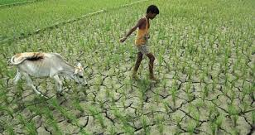
আজকের পাঠে সবাইকে
স্বাগতম
প্রিয় শিক্ষার্থীরা,
তোমরা সবাই কেমন আছো?

Slide 3
পরিচিতি
শিক্ষক পরিচিতি
মোঃফজলুল হক,
সহঃশিক্ষক,
শহীদ আলা উদ্দিন উচ্চ বিদ্যালয়,
মির্জাপুর,পাকুন্দিয়া,কিশোরগঞ্জ।
ই-মেইলঃhaquefazlul261296@gmail.com
পাঠ পরিচিতি
শ্রেণীঃ ৯ম
বিষয়: কৃষি শিক্ষা
অধ্যায়ঃ তৃতীয়
সময়ঃ ৪০ মিনিট

Slide 4
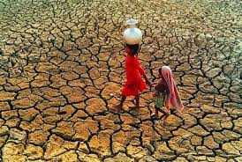
শিক্ষার্থীরা, চল আমরা কতগুলো ছবি দেখি।
ছবিতে তোমরা কি দেখতে পাচ্ছ?

Slide 5
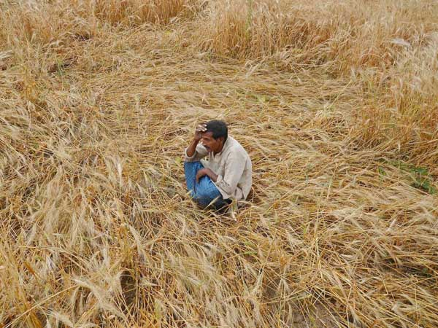
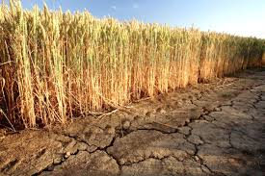
ছবিতে তোমরা কি দেখতে পাচ্ছ?

Slide 6
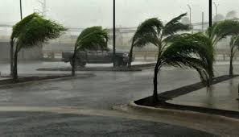
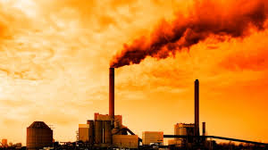
ছবিতে তোমরা কি দেখলে?

Slide 7
আমাদের আজকের পাঠ
ফসলের উপর আবহাওয়া ও জলবায়ুর প্রভাব

Slide 8
এই পাঠ শেষে শিক্ষার্থীরা যা শিখবে,
ক) কৃষি আবহাওয়া ও জলবায়ু সম্পর্কে বলতে পারবে ।
খ) ফসলের উপর আবহাওয়া ও জলবায়ু পরিবর্তনের প্রভাব ব্যাখ্যা করতে পারবে।
গ) পরিবর্তিত আবহাওয়ায় ফসলের উৎপাদন বিশ্লেষন করতে পারবে।

Slide 9
এবার চল, আমরা আবহাওয়া ও জলবায়ুর সংজ্ঞা জেনে নেই।
আবহাওয়াঃ কোন স্হানের বায়ুর তাপ চাপ গতি আদ্রতা বৃষ্টিপাত প্রভৃতির দৈনিক বা অল্প কয়েকদিনের সমষ্টিগত অবস্হাকে আবহাওয়া বলে।
জলবায়ুঃ কোন স্হান বা অঞ্চলের ২০ হতে ৩০ বছরের দৈনন্দিন আবহাওয়া পর্যালোচনা করলে যে সাধারণ গড় অবস্হা পাওয়া যায় তাকে জলবায়ু বলে।

Slide 10
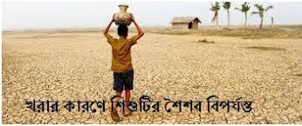
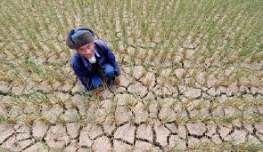
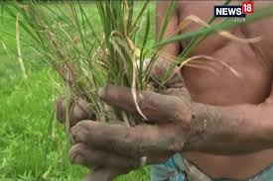
আবহাওয়া ও জলবায়ু পরিবর্তনের প্রভাব

Slide 11
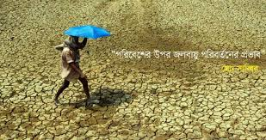
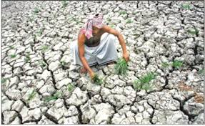
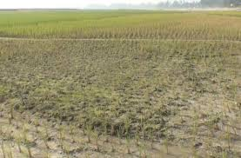
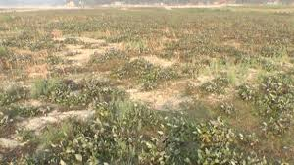
আবহাওয়া ও জলবায়ু পরিবর্তনের প্রভাব

Slide 12
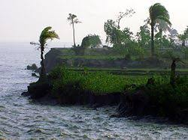
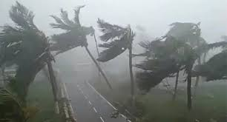
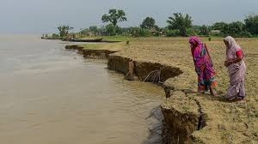
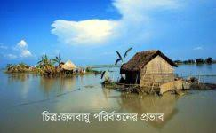
আবহাওয়া ও জলবায়ু পরিবর্তনের প্রভাব

Slide 13
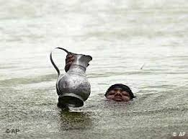
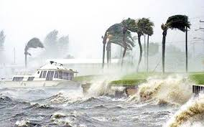
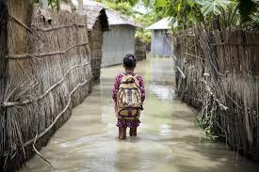
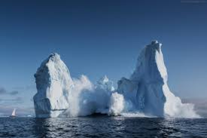
আবহাওয়া ও জলবায়ু পরিবর্তনের প্রভাব

Slide 14
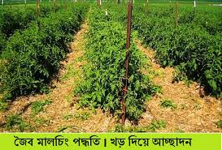
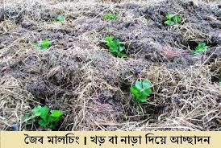
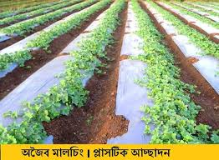
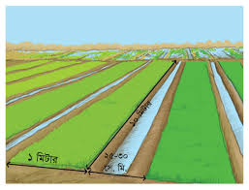
আবহাওয়া ও জলবায়ু পরিবর্তনের প্রভাব মোকাবেলায় করনীয়

Slide 15
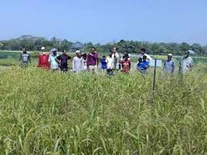
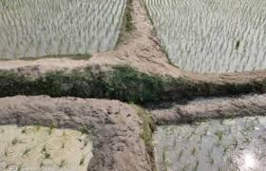
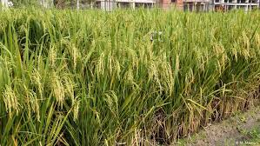
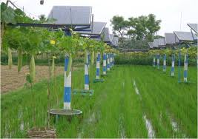
বিকল্প ফসল চাষ
কৃত্রিম জলাধার নির্মাণ
খরা, বন্যা ও লবনাক্ততা সহিষ্ণূ ফসলের চাষ
সেচের ব্যবস্থাকরন
আবহাওয়া ও জলবায়ু পরিবর্তনের প্রভাব মোকাবেলায় করনীয়

Slide 16
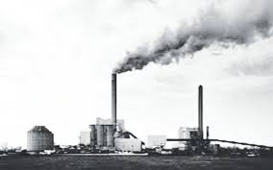
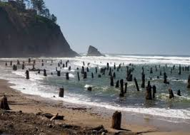
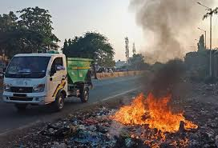
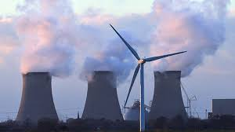
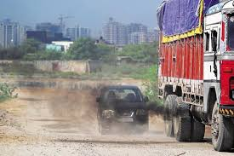
আবহাওয়া ও জলবায়ু পরিবর্তনের কারন

Slide 17
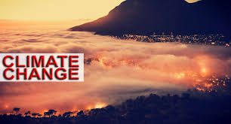
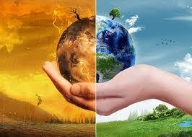
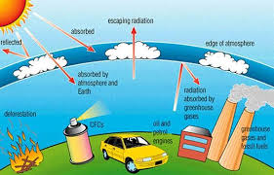
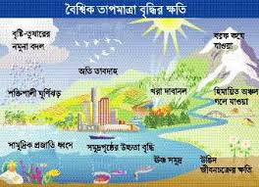
আবহাওয়া ও জলবায়ু পরিবর্তনের ফলাফল

Slide 18
একক কাজ
এবার, তোমরা সবাই খাতা কলম নিয়ে তৈরী হও ।
আবহাওয়া ও জলবায়ু পরিবর্তনের ৩টি কারন এবং ফসলের উপর আবহাওয়া ও জলবায়ু পরিবর্তনের প্রভাব মোকাবেলায় ৩টি করণীয় লিখ।

Slide 19
দলীয় কাজ
এবার তোমরা ১০ জন করে দল তৈরী কর এবং প্রতি দলের সদস্যরা মুখোমুখি বসে নিন্মে প্রদত্ত কাজ দলীয় আলোচনার মাধ্যমে সমাধান কর।
গোলাপ দল
জবা দল
বেলী দল
ফসলের উপর আবহাওয়া ও জলবায়ু পরিবর্তনের প্রভাব লিখ ।
ফসলের উপর আবহাওয়া ও জলবায়ু পরিবর্তনের ফলাফল লিখ।
পরিবর্তিত আবহাওয়ায় ফসলের উৎপাদনে আমাদের কি করণীয় লিখ।

Slide 20
মুল্যায়ন
সঠিক উত্তর জানতে প্রশ্নে ক্লিক করি।
কোনটি খরা সহিষ্ণু ফসল ?
ক) তাল
খ) নারিকেল
গ) কমলা
ঘ) তরমুজ
∙
গমের কোন জাতটি প্রদীপ নামে পরিচিত ?
ক) বারি গম ২০
খ) বারি গম ২২
গ) বারি গম ২৪
ঘ) বারি গম ২৬
∙

Slide 21
বাড়ীর কাজ
তোমার মতে,বাংলাদেশের কৃষির উপর আবহাওয়া ও জলবায়ু পরিবর্তনের প্রভাব কি ?
শৈত্য সহিষ্ণু, খরা সহিষ্ণু, লবনাক্ততা সহিষ্ণু এবং বন্যা সহিষ্ণু ২ টি করে ফসলের নাম লিখে আনবে।

Slide 22
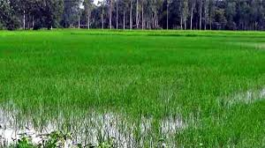
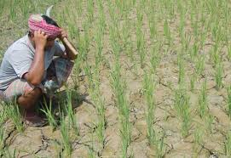
সবাইকে ধন্যবাদ
বন্যায় ক্ষতিগ্রস্ত ধান জমি
খরায় বিপর্যস্ত কৃষক

